Slide 1

React.Js karkasas
Dėstytojas
Ernestas Rutkauskas
2 LYGIS
4 DALIS
React.js + Node.js + Auth

Slide 2
Per šias paskaitas išmoksite
React.Js karkasas
01
React.js + Node.js + Auth

Slide 3
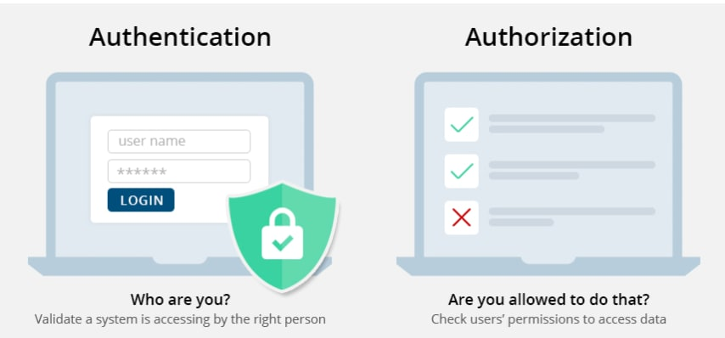
React.js + Node.js + Auth
React.Js karkasas
Autentifikavimas prieš autorizavimą (Authentication vs. Authorization)
Nors autentifikavimas ir autorizavimas dažnai naudojami kaip sinonimai, tačiau iš esmės jie skiriasi.
Autentifikavimas yra tikrinimo, kas yra vartotojas, procesas, o autorizavimas - tai tikrinimo, prie ko jis turi prieigą, procesas.
Palyginimas: https://auth0.com/docs/get-started/authentication-and-authorization
Schemos ir pavyzdys: https://www.bezkoder.com/react-express-authentication-jwt/

Slide 4
React.js + Node.js + Auth
React.Js karkasas
Praktika. Sukurkite web aplikaciją, kurioje vartotojai galės registruotis/prisijungti ir matyti tik jiems galima turinį.
Naudojamos technologijos (svarbiausios):
Frontend: React.js + axios + redux
Backend: Node..js (Express.js) + bcryptjs + jsonwebtoken

Slide 5
Naudinga informacija
React.Js karkasas
Dokumentacija
Naudingos node.js bibliotekos, norint turėti autentifikaciją ir autorizaciją:
https://www.npmjs.com/package/bcryptjs
https://www.npmjs.com/package/jsonwebtoken
Straipsniai / video
https://www.geeksforgeeks.org/difference-between-authentication-and-authorization/
https://auth0.com/docs/get-started/authentication-and-authorization
https://www.bezkoder.com/react-express-authentication-jwt/
https://www.youtube.com/watch?v=Y0-qdp-XBJg&t=513s
https://www.youtube.com/watch?v=Ud5xKCYQTjM
https://www.youtube.com/watch?v=7Q17ubqLfaM&t=773s
https://www.youtube.com/watch?v=mbsmsi7l3r4&t=867s

